Slide 1
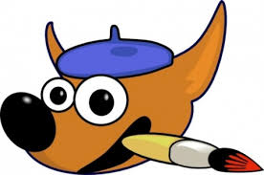
A GIMP használata
Készítette: Kálmán Krisztina Erzsébethelyi
Általános Iskola
5600 Békéscsaba, Madách utca 2.
Felkészítő tanár: Hrabovszki Katalin

Slide 2
Menü
Bevezetés
Program használata
Mi a GIMP?
Kvíz
GIMP Letöltése és telepítése
Források

Slide 3
Menü
Bevezetés
Program használata
Mi a GIMP?
Kvíz
GIMP Letöltése és telepítése
Források

Slide 4
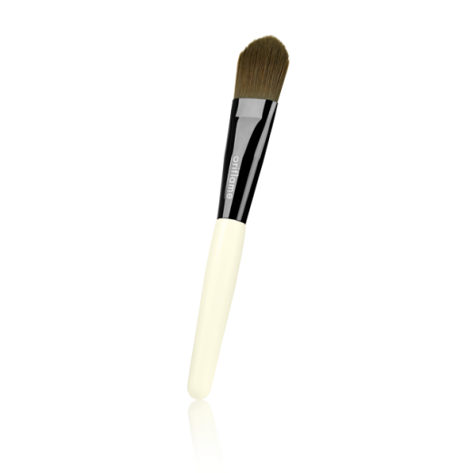
Bevezetés
Üdvözlök mindenkit!
Ezzel a bemutatóval az egyik kedvenc programom, a GIMP használatát szeretném nektek bemutatni.
Remélem érdekes lesz !
Jó szórakozást kívánok!
A tovább lépéshez kattints az ecsetre!

Slide 5
A bemutató használata
Erre a festőeszközre rákattintva a következő diára tudsz lépni.
Ha erre az ecsetre rákattintasz, akkor az előző diára tudsz lépni.
Ez a szimbólum arra szolgál, ha rákattintasz a menübe tudsz lépni.

Slide 6
Mi a GIMP?
A GIMP szó a GNU Image Manipulation Program szavak kezdőbetűiből készített elnevezés. A program elvégez olyan feladatokat, mint fotóretusálás, képszerkesztés és képkészítés. Használhatjuk, mint egyszerű rajzprogram, de akár profi minőségű fotóretusálásra is alkalmas. Jellegzetes logója a festő kutya.
Feladat: Az alábbiak közül melyik a GIMP logója?
A megoldás helytelen.
A megoldás helytelen.
A megoldás helyes. ☺

Slide 7
A GIMP telepítése
Akinek még nem sikerült feltelepíteni ezt a programot annak ez a téma majd segíteni fog.
Telepítés

Slide 8
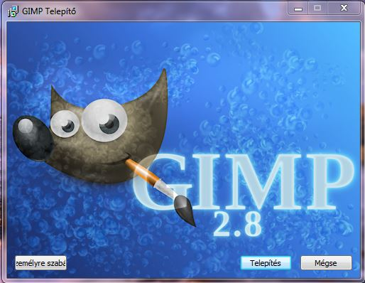
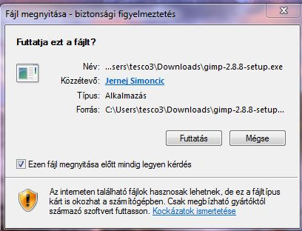
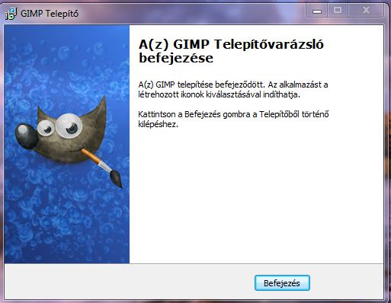
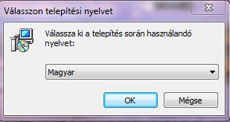
Telepítés
Lépés
Kattints a futtatás gombra!
3. Lépés
A következő lapon kattints a telepítést megnevező gombra.
2. lépés.
Válaszd ki a kívánt nyelvet!
Utolsó lépés
GIMP telepítés végénél előugrik egy ablak és ott a befejezésre kattintunk.
Feladat: A pontozott helyre melyik szavak illenek? Kattints a helyes válaszra!
A GIMP …
A telepítő… befejezte a telepítést.
1. videószerkesztő, 2.kutya.
1.képszerkesztő, 2. varázsló.

Slide 9
A megoldás helytelen
Újra próbálom

Slide 10
A megoldás helyes. ☺

Slide 11
A Program használata

Slide 12
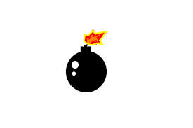
A Kvíz hamarosan kezdődik…
1
3
2

Slide 13
1. Kérdés Mi a GIMP logója? Kattints a helyes válaszra!
Az idő lejárt.
Vége a játéknak.
Újra próbálom
Következő kérdés
4
10
9
6
1
3
5
2
7
8

Slide 14
A megoldás helyes. ☺
Következő kérdés

Slide 15
A megoldás helytelen
Újra próbálom
Következő kérdés

Slide 16
A megoldás helytelen
Újra próbálom
Következő kérdés

Slide 17
1. Kérdés Mi a GIMP ? Kattints a helyes válaszra!
Az idő lejárt.
Vége a játéknak.
Újra próbálom
Következő kérdés
Képszerkesztő
Videó szerkesztő
4
10
9
6
1
3
5
2
7
8

Slide 18
A megoldás helyes. ☺
Következő kérdés

Slide 19
A megoldás helytelen
Újra próbálom
Következő kérdés

Slide 20
1. Kérdés Milyen állat a GIMP logója? Kattints a helyes válaszra!
Újra próbálom
Kutya
Cica
Az idő lejárt.
Vége a játéknak.
4
10
9
6
1
3
5
2
7
8

Slide 21
A megoldás helyes. ☺

Slide 22
A megoldás helytelen
Újra próbálom

Slide 23
Források
Köszönöm a figyelmet!
http://hu.wikipedia.org/wiki/GIMP
http://commons.wikimedia.org/wiki/File:The_GIMP_icon_-_gnome.svg
http://pixabay.com/hu/ecset-akvarell-ecset-el%C5%91ad%C3%B3-fest%C5%91-24979/
www.youtube.com
http://www.macmcrae.com/gimp-logo/
GIMP használati útmutató
http://www.dreamstime.com/royalty-free-stock-images-exit-button-image2232939

